Slide 1
Problème du voyageur
de commerce
Encadré par : Pr Salem NAFIRI
Réalisé par :
Aissam Rhounimi Yassine Amcharod
Salah-eddine Etangi
Souhail Amghar

Slide 2
Introduction

Slide 3
Introduction

Slide 4
Plan
1
La Problématique du voyageur de commerce
2
Formulation mathématique du problème
3
Etude théorique
4
Implémentation numérique du problème
5
Champs d’application
4

Slide 5
La Problématique de voyageur de commerce
1

Slide 6
« un représentant de commerce ayant n villes à visiter souhaite établir une tournée qui lui permette de passer exactement une fois par chaque ville et de revenir à son point de départ pour un moindre coût, c’est-à-dire en parcourant la plus petite distance possible »

Slide 7
Formulation mathématique du problème
3

Slide 8
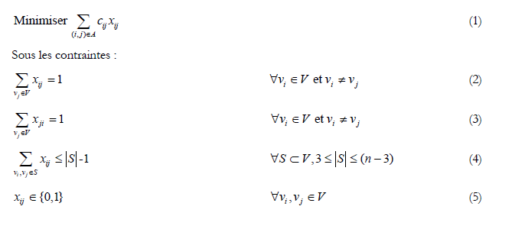
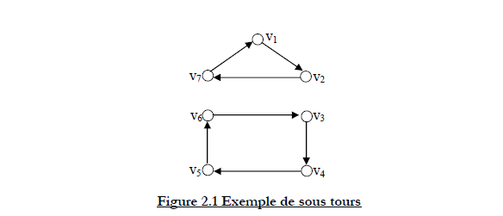

Slide 9
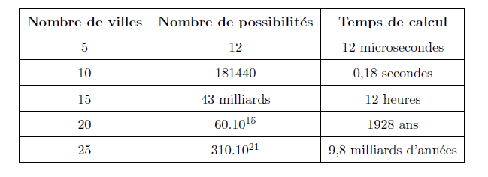
NP COMPLET ++de details

Slide 10
Etude théorique
2

Slide 11
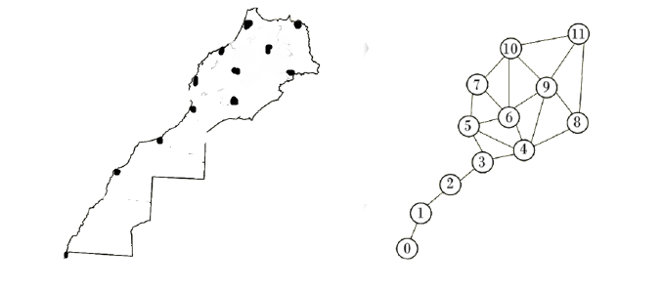
La dualité carte-graphe :

Slide 12
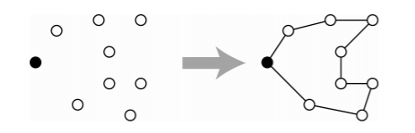
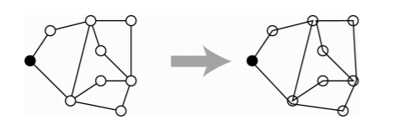
cycle hamiltonien de longueur minimale
un cycle eulérien

Slide 13
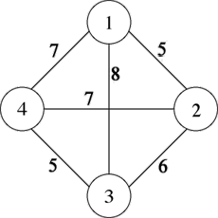
On cherche ici un cycle hamiltonien de longueur minimale.

Slide 14
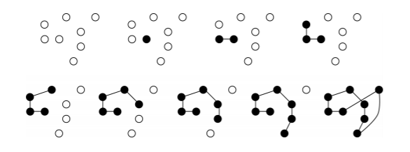
Dijkstra :
Principe :
Si le plus court chemin reliant E à S passe par les sommets s₁, s₂, …, s_{k} alors, les différentes étapes sont aussi les plus courts chemins reliant E aux différents sommets s₁, s₂, …, s_{k}.

Slide 15
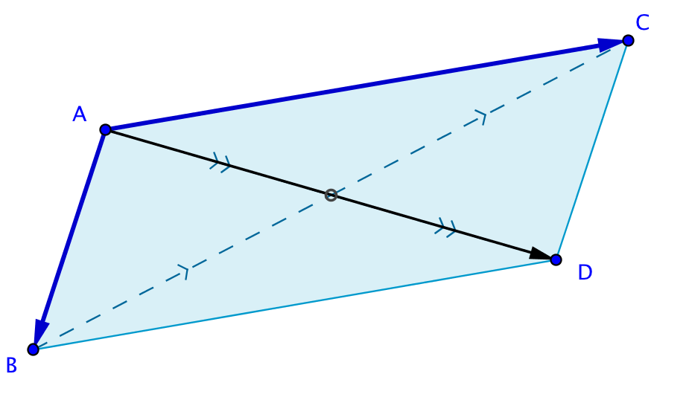
Amélioration 2-opt :
Principe :
– On génère un premier trajet
– On l’améliore jusqu’à ce qu’un critère d’arrêt ait été vérifié.
l’inégalité du parallélogramme

Slide 16
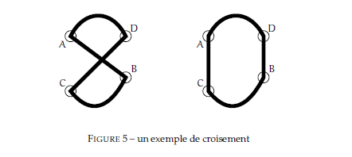
Amélioration du trajet :
Une amélioration possible est de supprimer tout croisement. En s’appuyant sur l’inégalité du parallélogramme, prenons le cas d’un trajet ou un chemin direct relie A à B, un chemin relie B à C et ensuite un chemin relie C à D . On voit que si ((AB) + (CD) > (AC) + (BD)) alors il y a présence de croisement et il apparaît plus efficace alors de passer de A à C, de relier C à B puis de passer de B à D.

Slide 17
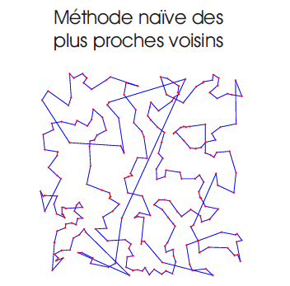
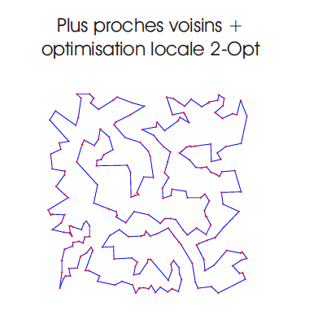

Slide 18
Implémentation numérique du problème
4

Slide 19
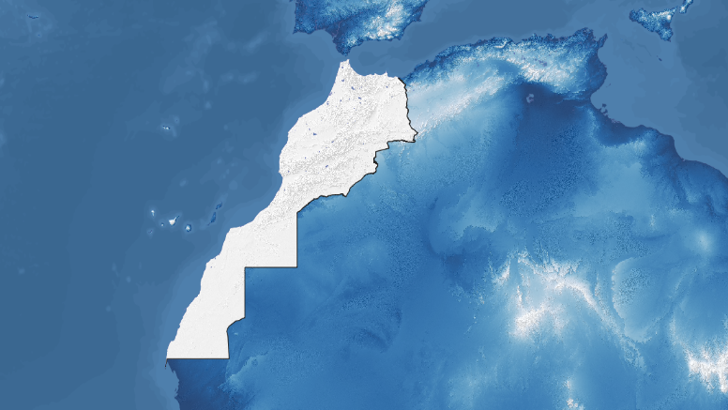
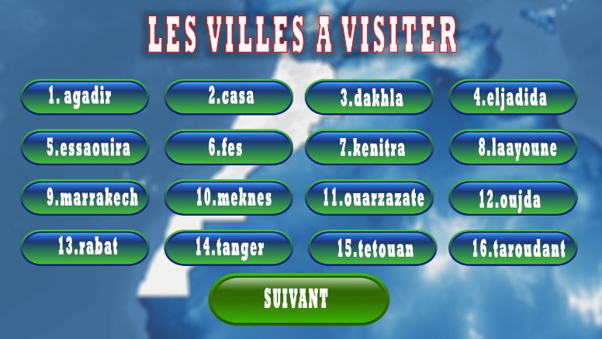
Étude de deux algorithmes de PVC :
Algorithme Dijsktra
Algorithme Amélioration 2-opt
La cartes sur 16 villes marocaines :

Slide 20
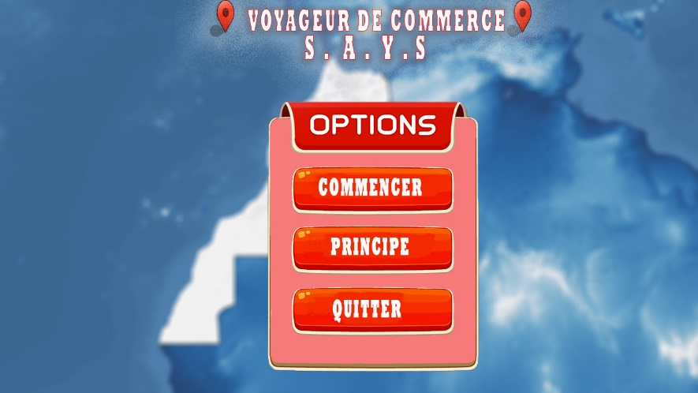

Travail réalisé : un programme permettant de déterminer le chemin PVC

Slide 21
Simulation
de voyage
-Partie console-
°Test de l’algorithme Dijskra
°Test de l’algorithme
Amelioration 2-opt

Slide 22
Simulation
de voyage
-partie Graphique-

Slide 23
Champs d’application
5

Slide 24
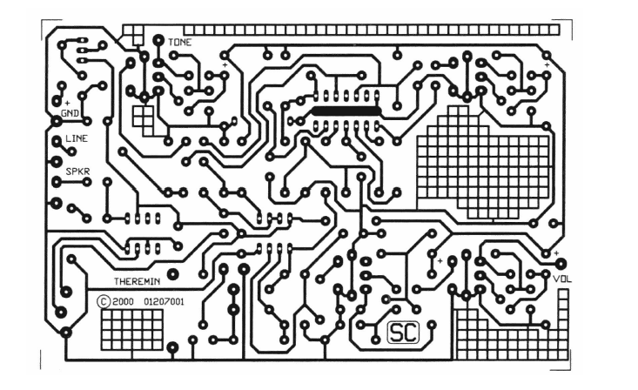
Industrie électronique
L'industrie de l'électronique utilise des chaines de fabrications automatisées pour réaliser les cartes électroniques comme les cartes mères d'ordinateurs.

Slide 25
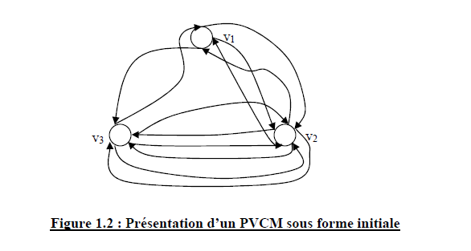
Sécurité et maintenance
De nos jours la sécurité est devenue une obligation et utilise les dernières technologies et les compétences de la gestion. Les vigiles appelés « agent de sécurité ou de surveillance », sont de plus en plus employés, ceci afin de faire face et de palier à un manque de sécurité flagrant aux vues des actes de vandalisme et de malveillance commis auprès des commerçants, entreprises et même des particuliers .

Slide 26
Conclusion
Le problème de voyageur de commerce s’avère être parmi les problèmes les plus célèbres de mathématiques combinatoires. Plusieurs mathématiciens l’ont abordé, et plusieurs d’entre eux ont abouti à des résultats. Jusqu’à l’instant, les démonstrations approuvées du problème sont assistées par ordinateur. De plus, l’importance de voyageur de commerce dépasse la théorie au concret, puisqu’il sert à résoudre des problèmes d’affectation et de planning. Ainsi, en traitant ce sujet, nous avons voulu mettre en pratique ce que nous avons eu d’apprentissage lors de cette première année, et aussi de faire un travail collectif où chacun des membres de l’équipe a contribué à la réalisation de cette étude théorique-numérique du problème.

